Slide 1
Rapport Annwali 2016 tal-awdituri tal-UE
19 ta’ Diċembru, 2017
Leo Brincat, Membru tal-QEA
Diċembru 2017, Valletta

Slide 2
Rapporti Annwali 2016 - Sejbiet prinċipali
Il-Qorti Ewropea tal-Awdituri tagħti opinjoni favorevoli dwar l-affidabbiltà tal-kontijiet tal-Unjoni Ewropea għall-2016.
Id-dħul għall-2016, meħud fl-intier tiegħu, kien legali u regolari, bħal fis-snin preċedenti.
Kien hemm titjib sostnut fil-livell ta’ żball stmat fil-pagamenti li saru mill-baġit tal-UE matul dawn l-aħħar ftit snin: 2016: 3.1 %, 2015: 3.8 % u 2014: 4.4 %. Barra minn hekk, fl-2016, parti sinifikanti mill-infiq awditjat - pagamenti bbażati fuq drittijiet - ma kinitx milquta minn livell materjali ta’ żball. Għalhekk, għall-ewwel darba minn meta bdejna nipprovdu dikjarazzjoni ta’ assigurazzjoni fl-1994, aħna qed noħorġu opinjoni kwalifikata (minflok opinjoni avversa) dwar il-pagamenti għall-2016.

Slide 3
Sejbiet prinċipali: tranżazzjonijiet
Pagamenti bbażati fuq drittijiet jirrappreżentaw madwar nofs l-infiq awditjat fl-2016 u jinkludu:
    għajnuna diretta lill-bdiewa, l-akbar parti tal-infiq taħt “Riżorsi Naturali: Appoġġ tas-suq u għajnuna diretta” (b’livell ta’ żball stmat ta’ 1.7 %) u
    “Amministrazzjoni” (0.2 %)
Dawn iż-żewġ oqsma kellhom livell ta’ żball stmat li kien taħt is-soll ta' materjalità ta’ 2 %.
Attivitajiet oħra ffinanzjati permezz ta’ pagamenti bbażati fuq drittijiet huma fellowships għall-istudenti u għar-riċerka, u miżuri agroambjentali.

Slide 4
Livell ta' żball stmat għall-baġit tal-UE fl-intier tiegħu (2014 sa 2016)

Slide 5
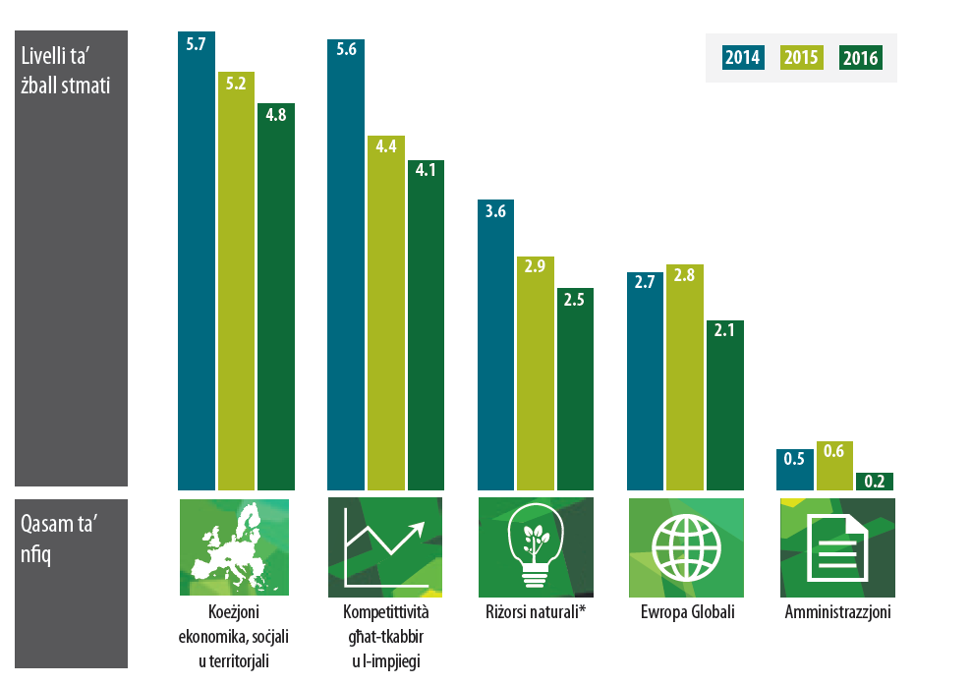
Tqabbil bejn il-livelli ta' żball stmati, skont l-oqsma ta' nfiq tal-UE (2014 - 2016)

Slide 6
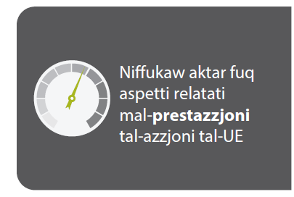
Performance Auditing
Element importanti fl-istrateġija 2018-2020
tal-QEA biex:
    Insaħħu l-fiduċja taċ-ċittadini fl-istituzzjonijiet
    Ewropej
    Niżguraw li t-taxpayers jieħdu il-valur sħiħ ta’ flushom
    Insaħħu l-valur miżjud fuq livell Ewropew

Slide 7
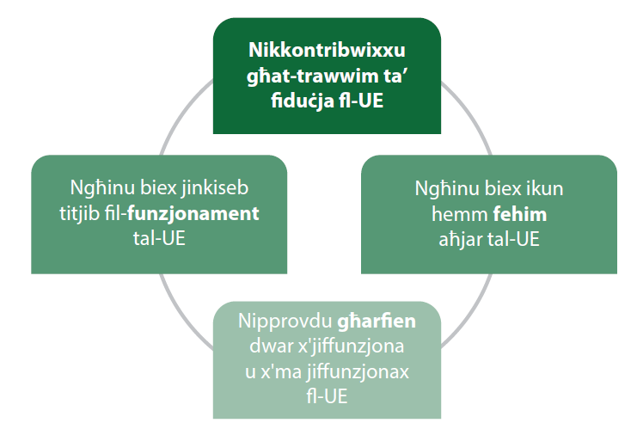
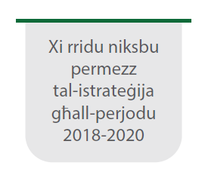
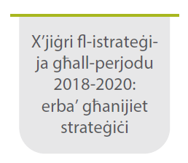
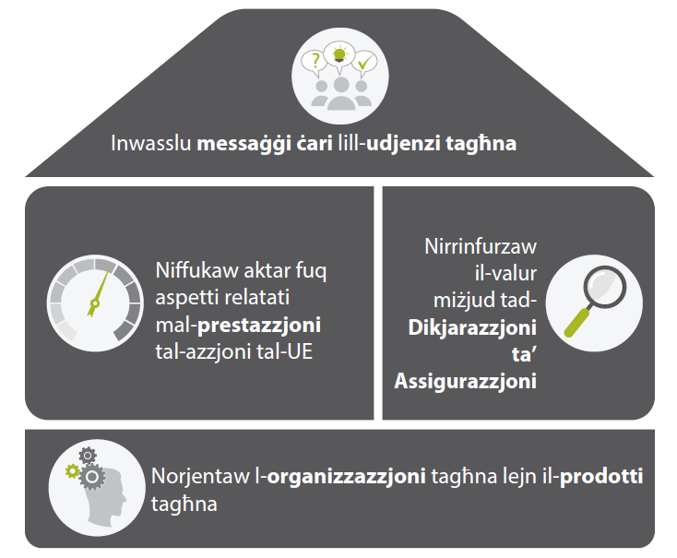
Riforma u Strateġija tal-QEA

Slide 8
Referenzi ghall-Malta fir-Rapport Annwali
Malta m’għamlitx użu mill-fondi ta’ l-’EFSI’ fis-sena 2016
Malta ġiet ikklassifikata fit-tnax-il post ta’ l-ogħla impenji pendenti (ESI Funds)
Malta hija waħda minn sittax Stati Membri fejn, il-fondi tal-UE kienu ogħla minn 5 % tal-Formazzjoni Grossa tal-Kapital Fiss (FGKF) matul il-perjodu 2007-2015
Malta kellha zewġ ‘open points’ fil-kuntest ta’ ‘Traditional Own Resources’, rigward xi nuqqasijiet fis-sistema ta’ kontroll intern

Slide 9
Referenzi ghall-Malta fir-Rapport Annwali
Malta tibbenefika mill-Fond ta’ Koeżjoni fost Stati Membri oħrajn b’ ‘GNI’ per capita ta’ inqas minn 90% tal-medja tal-UE
Malta kienet fost sbatax-il Stat Membru li addottat id-direttivi bħala parti mill-leġizlazzjoni nazzjonali, fil-proċeduri ta’ akkwist pubbliku (simplification of public procurement procedures)
Ir-rata ta’ żborżament fil- 31 ta’ Diċembru 2015, għall-istrumenti finanzjarji fil-Koeżjoni għal Malta, tammonta għal 89%
Infiq ineliġibbli fuq proġett taħt il-Fond ta’ Koeżjoni f’Malta - applikazzjoni ta korrezjoni finanzjarja b’mod zbaljat

Slide 10
Il-Ħidma tal-Uffiċju tiegħi fil-QEA
Membru Rapportatur
  għar-Rapport Annwali dwar id-dħul tal-baġit tal-UE
  għal-Landscape Review dwar il-monitoraġġ u l-implimentazzjoni tal-
  legiżlazzjoni Ewropea
  għal-Rapport Speċjali dwar l-implimentazzjoni tal-programm Customs 2020
  għal-Rapport Speċjali dwar jekk l-EFSI tindirizzax il-ħtieġa li jiġu appoġġjati l-
  investimenti fl-UE

Slide 11
Grazzi tal-attenzjoni!
www.eca.europa.eu
eca-info@eca.europa.eu
@EUauditorsECA
Il-Qorti Ewropea tal-Awdituri
12, Alcide de Gasperi
1615 Luxembourg
eca.europa.eu
eca-info@eca.europa.eu
@EUAuditors

